Slide 1
淺談網頁三要素
目標：了解一個網頁的架構

Slide 2

主要目標

Slide 3
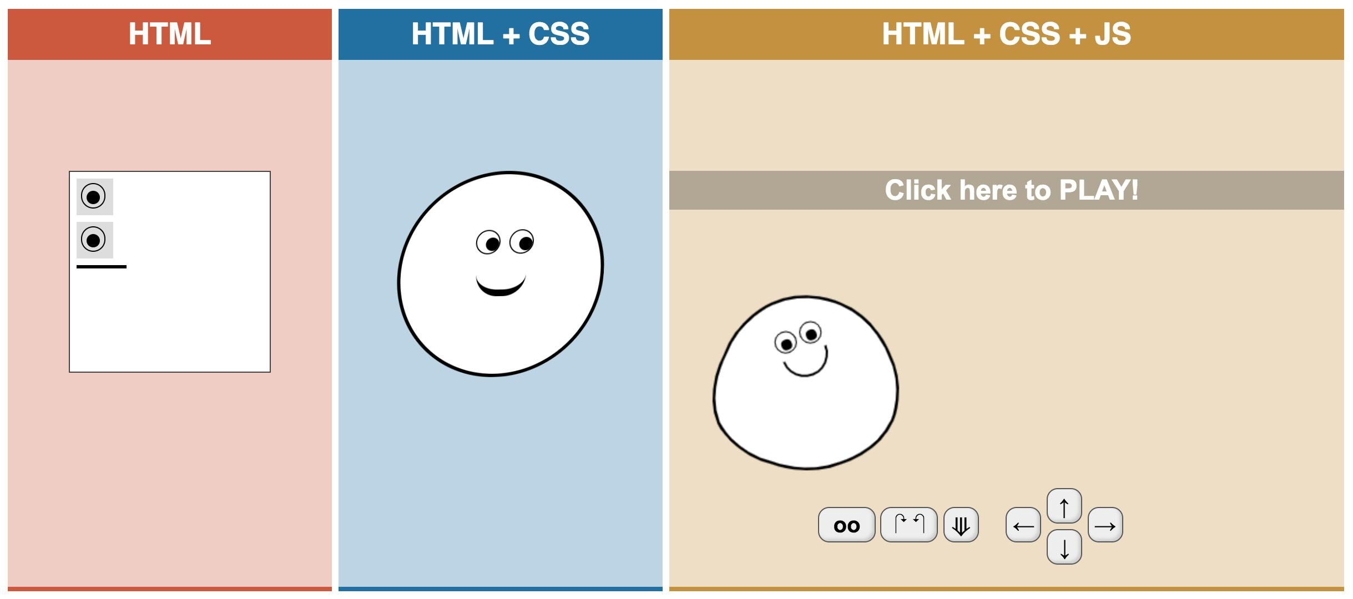
一張圖形容Html / CSS / JavaScript
出處：https://ithelp.ithome.com.tw/articles/10202326
Notes:
https://ithelp.ithome.com.tw/articles/10202326
HTML 負責的就是把網頁的結構生出來，所以看起來都方方正正的不是那麼美觀，
CSS 就是負責把外貌給顯示出來，讓網頁的外貌看起來美觀一些，
JavaScript 再負責去控制網頁裡面的內容以及使用者的操作行為。

Slide 4
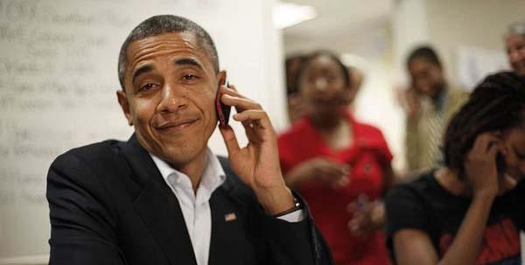
本週大綱
What is HTML
HTML 組成規則
HTML 語法結構

Slide 5

What is HTML
超文件標示語言(英語：HyperText Markup Language，簡稱：HTML）是一種用於建立網頁的標準標記式語言。
定義頁面結構的語言
Ex: 標題、段落、圖片
Notes:
一個html頁面的組成，它通常包函了這基本的tag

Slide 6
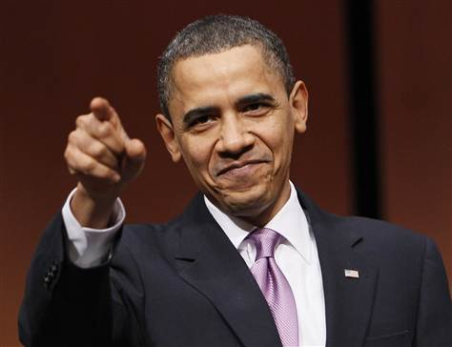
HTML 組成規則
Tags (標籤)
Attributes (屬性)
Elements (元素)

Slide 7
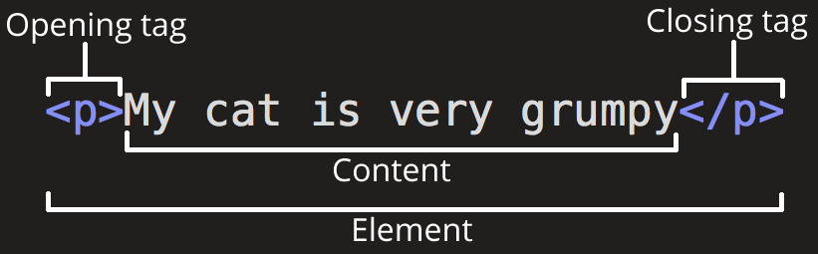
HTML 組成規則-- tags
<div></div>
<a></a>
<img>
<br />
出處：https://developer.mozilla.org/zh-TW/docs/Learn/Getting_started_with_the_web/HTML_basics

Slide 8
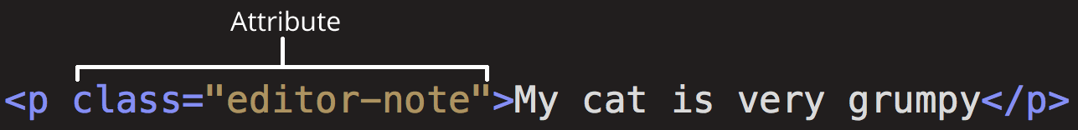
HTML 組成規則-- attributes
屬性是以名稱/值 對應的形式出現，比如：name="value"
屬性總是在HTML元素的開始標籤中規定。
<div id="wrap"></div>
<a href="http://shayhowe.com/" ></a>
<img src="img/abc.jpg">
出處：https://developer.mozilla.org/zh-TW/docs/Learn/Getting_started_with_the_web/HTML_basics
Notes:
https://developer.mozilla.org/zh-CN/docs/Web/HTML/Attributes
屬性列表

Slide 9
HTML 組成規則-- Elements
<div id="wrap"> This is the content </div>
<a href=" https://www.google.com.tw">google</a>
Notes:
https://developer.mozilla.org/zh-TW/docs/Learn/Getting_started_with_the_web/HTML_basics
Elements 包含 tags 和 content

Slide 10

HTML 語法結構
Html 文件的組成必需要有
<!DOCTYPE html>
<html>
<head>
<body>
Notes:
上面這些是構成 html頁面 的基本元素

Slide 11
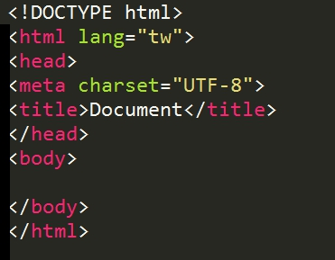
HTML 語法結構
Notes:
上面這些是構成 html頁面 的基本元素
<html>…</html>這是HTML檔案的根元素，所有其他的元素均包含在其中。
<head>…</head>包含HTML標題定義、外部、指令碼程式碼、格式程式碼等處理資訊和元資料。
<body>…</body>包含HTML檔案的內容.
<link/>指定連結到其他檔案，如previous和next連結，或替代版本。常見的用途是連結至外部的CSS樣式表，
使用形式：<link rel="stylesheet" type="text/css" href="url" title="description_of_style">
<meta>
可用於指定關於檔案之額外中繼資料，如作者、出版日期、有效日期、頁面描述、關鍵字，或者透過其他header元素及HTML屬性之其他未提供的資訊。
<script>…</script>
可作為一個容器用於指令碼說明或連結至外部指令碼，包含可選取之src屬性。此外，使用於檔案主體中以動態生成兩個區段或內聯內容。
<title>…</title>
網頁瀏覽器通常將之顯示在標題列中，當視窗開啟時，或者（在適用的情況）顯示在工作列中，當視窗最小化時。
當儲存該頁面時可為預設檔案名稱。

Slide 12
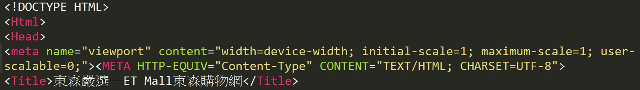
HTML 5語法結構 -- DOCTYPES
DOCTYPES
HTML5
Notes:
html:5
https://hk.saowen.com/a/18370b07e95dd0038cf3fbdc1c970e5a17742ac33e93f912b256619620c1f452
DTD (Document Type Definition) 文黨類型定義：一套為了進行進程間的數據交換而創建的關於標記符的語法規則，是HTML的驗證機制。
https://hk.saowen.com/a/18370b07e95dd0038cf3fbdc1c970e5a17742ac33e93f912b256619620c1f452

Slide 13
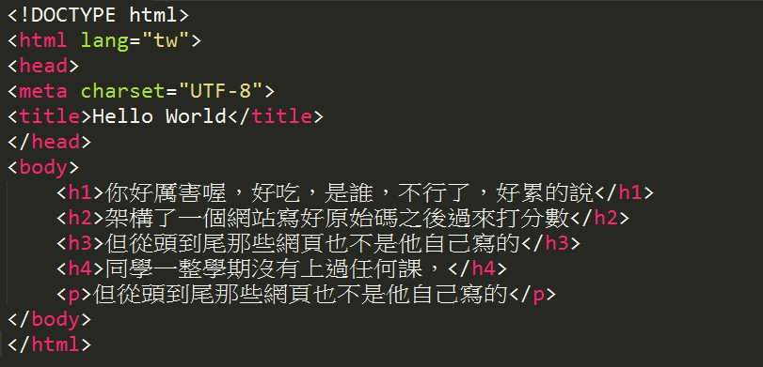
認識 HTML 語法結構
Notes:
上面這些是構成 html 的基本元素

Slide 14
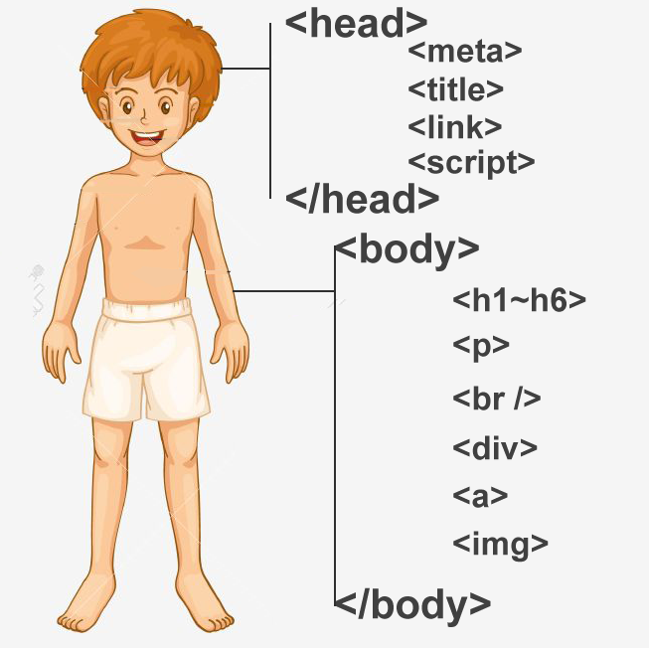
認識 HTML 語法結構
一張圖秒懂html結構
Notes:
基本結構說完，開始介紹tag

Slide 15
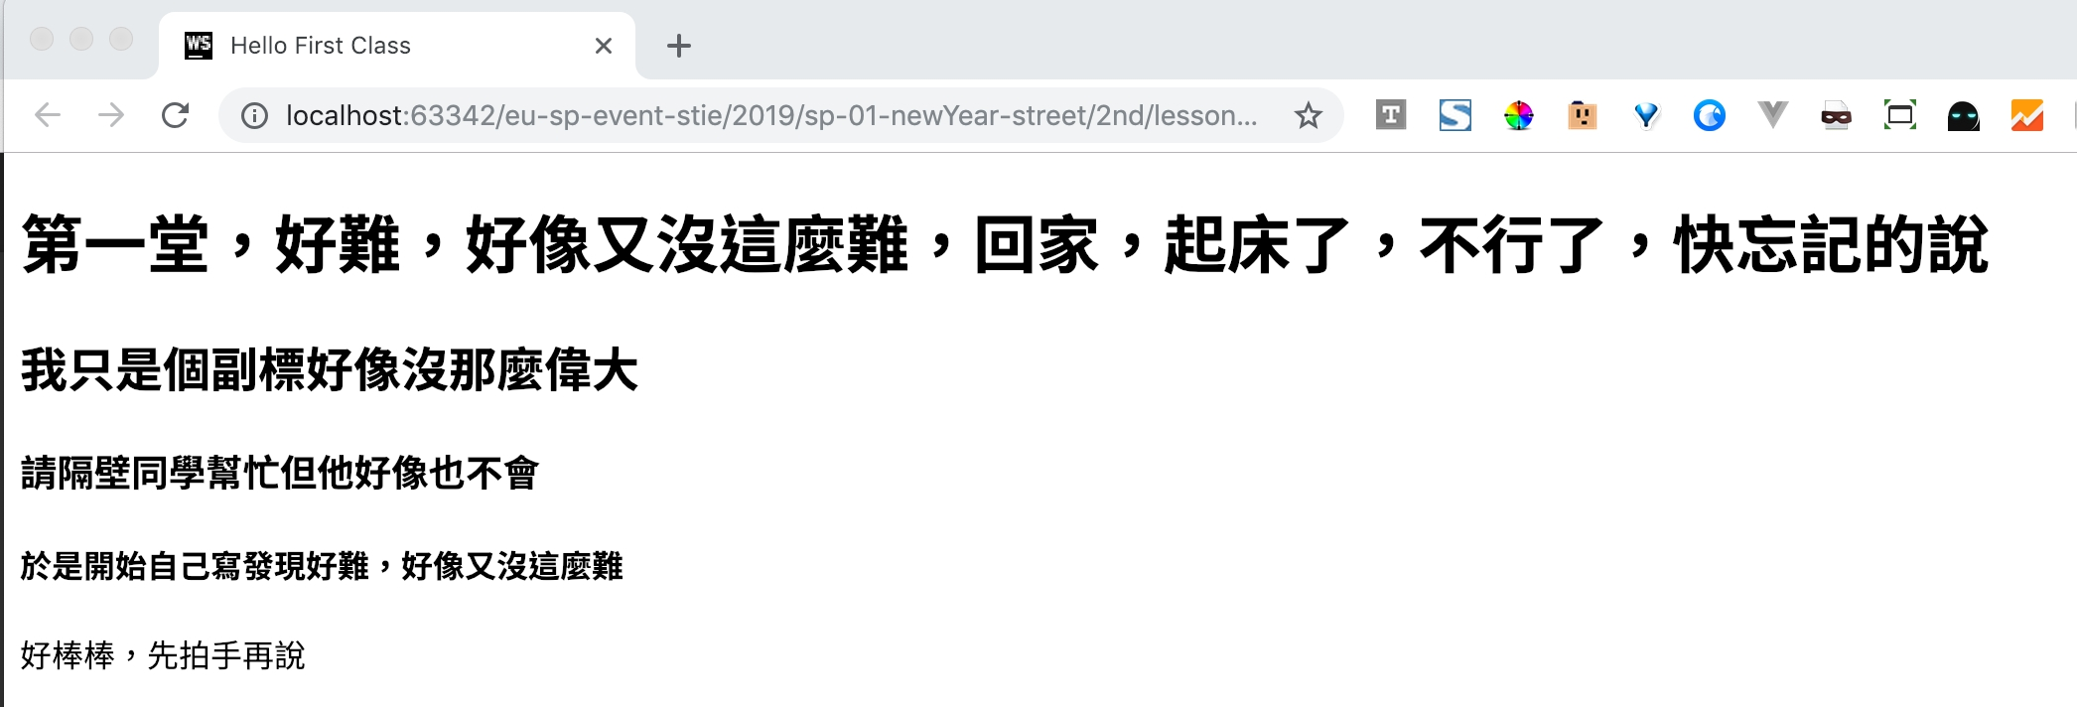
本週作業
1.開新的一個html檔案
2.裡面包含tags:<html>、<head>、<body>、<meta>、<title>
3.給<title>一個標題
4.新增<h1>~<h4>的tags 與 一個<p>的 tags
Notes:
上面這些是構成 html 的基本元素

Slide 16
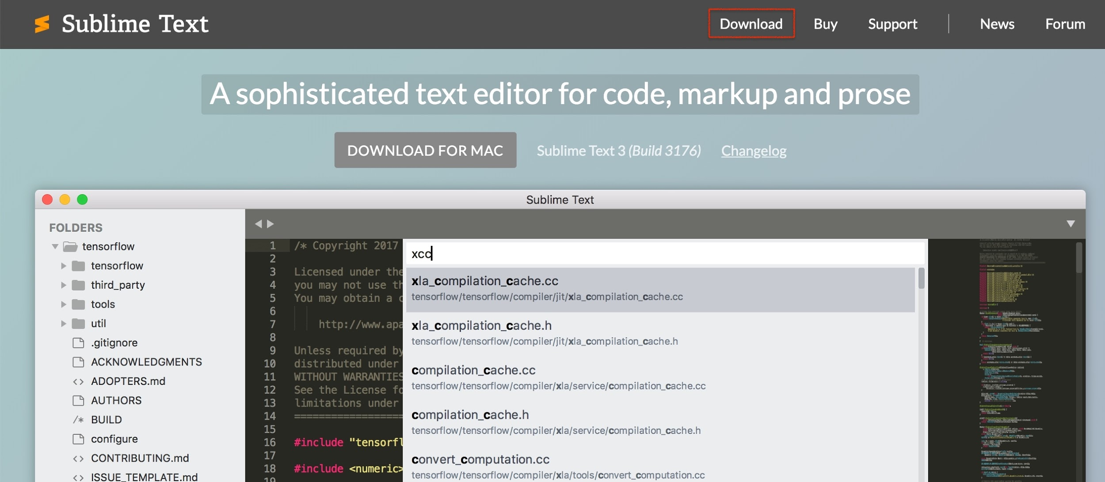
Sublime Text 教學
https://www.sublimetext.com/
進入首頁之後，可於上方選單列找到”Download”，請點擊進入~
出處：http://www.flycan.com/article/free-resource/sublime-text-setup-2060.html

Slide 17
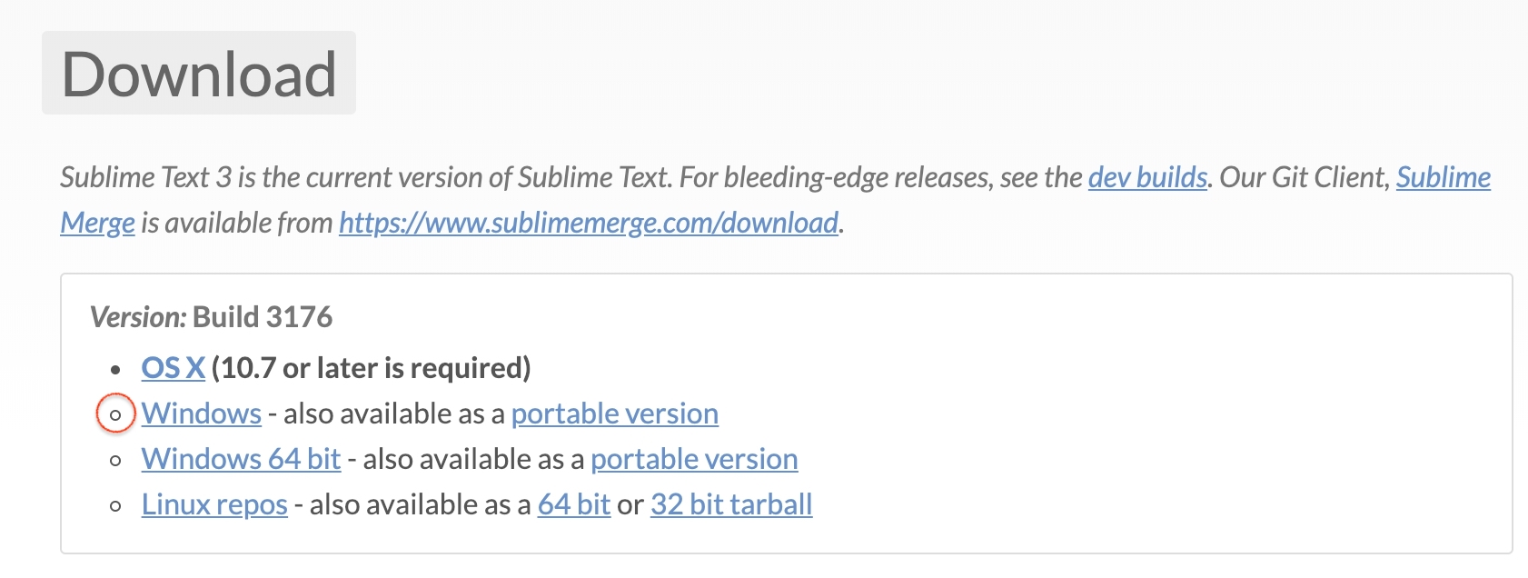
【步驟一】下載及安裝
依照自己的電腦系統來選擇。
小提醒：如果電腦為 Windows 系統，但是又不清楚自己的電腦是32位元還是64位元時，可一律點選圖示中紅色圓圈的這個Windows 版本載點。

Slide 18

去自己的 電腦 打開sublime就完成了~~~~

Slide 19
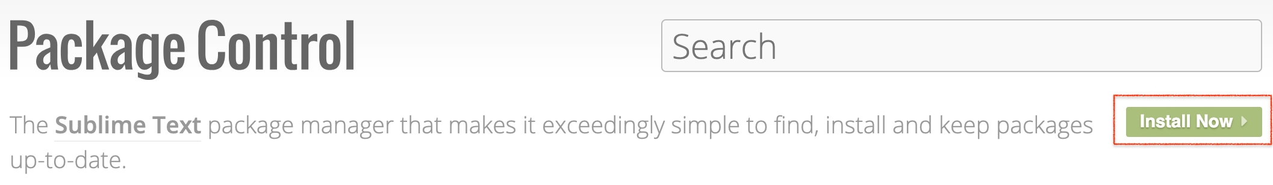
【步驟二】外掛管理 – package control 教學
https://packagecontrol.io/
我們需要先安裝的第一個重要套件叫做「 package control 」，這個外掛管理程式主要可以提供我們搜尋並且安裝其他的 Sublime Text 外掛程式，同時，啟用或是移除時也會使用到，所以建議一定要先安裝喔。

Slide 20
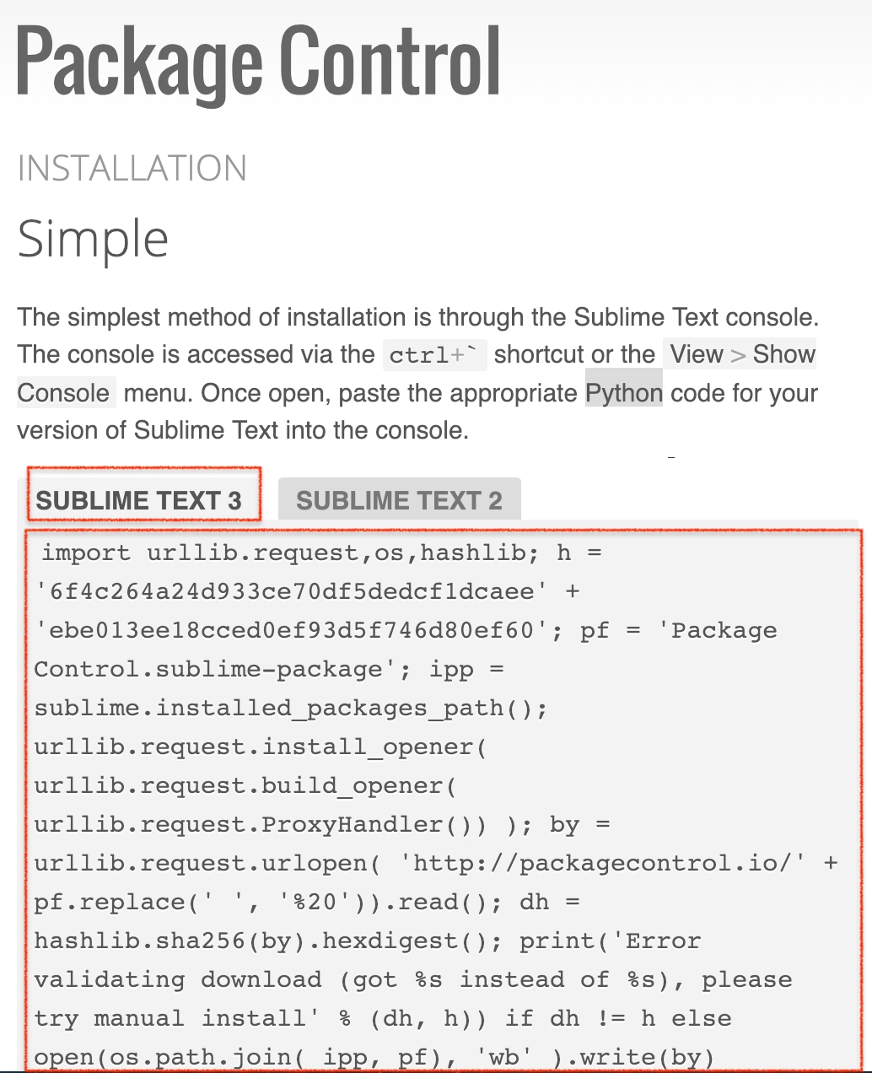
【步驟二】外掛管理 – package control 教學
https://packagecontrol.io/installation - st3
複製sublime text 3紅框中內容

Slide 21
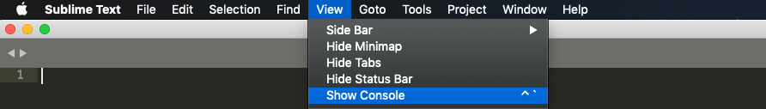
【步驟二】外掛管理 – package control 教學
請回到剛剛已開啟的 Sublime Text ，點開 上方工具列 > View > Show Console

Slide 22
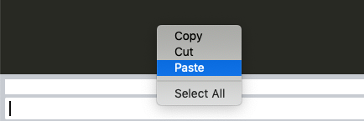
【步驟二】外掛管理 – package control 教學
貼上 剛才複製的代碼
安裝完成後，請記得先關閉 Sublime ，然後再重新開啟一次。
*小提醒 : 假如安裝過程中，有跳出錯誤訊息的話，可以先忽略因為並不會影響安裝。

Slide 23
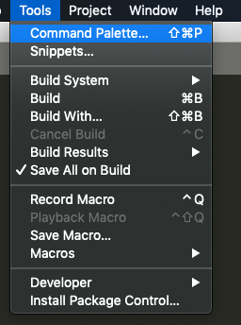
【步驟三】Command Palette – 指令面板教學
點進上方工具列 > Tools > Command Palette
(快速鍵為 : ” Ctrl + Shift + P “；假如使用的是 Mac 電腦，請將” Ctrl ” 鍵改為” Command “即可。)
Notes:
介紹的是一個 Sublime Text 很重要的「 Command Palette 」功能，這個指令面板對於呼叫外掛或使用內建指令時都非常方便喔。

Slide 24
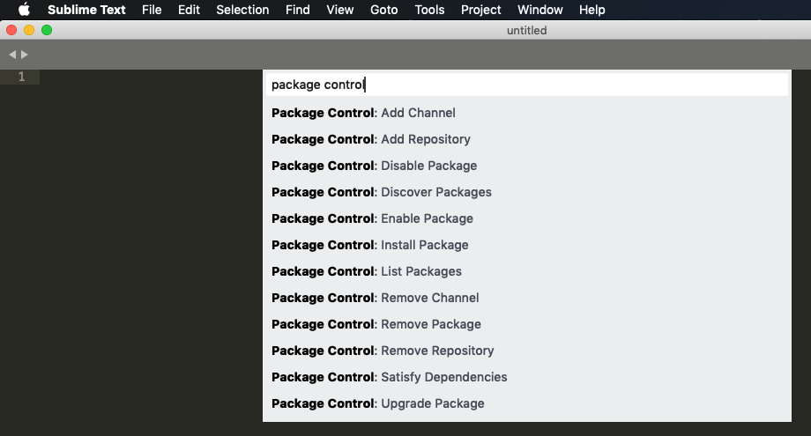
【步驟三】Command Palette – 指令面板教學
在視窗裡來搜尋看看” package control ” 吧，如果在上一個步驟有安裝成功的話，就會像下方圖示一樣被全部列出來喔

Slide 25
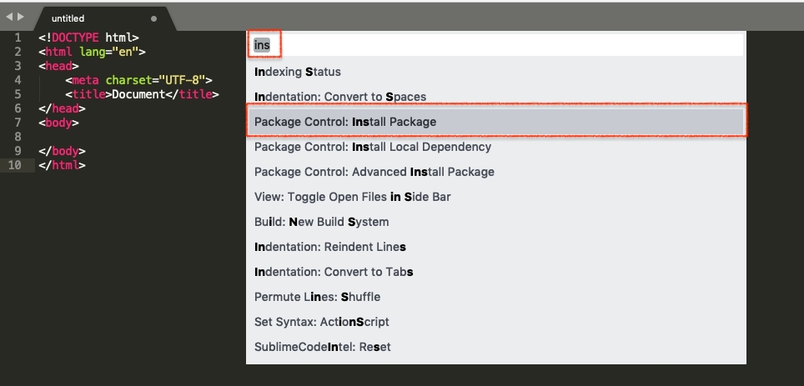
【步驟四】安裝Emmet外掛
輸入「 ins 」 關鍵字做搜尋，會出現選項之中有一個「 Package Control : Install Package 」

Slide 26
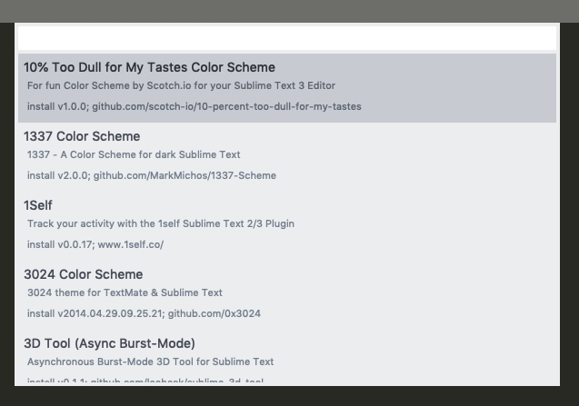
【步驟四】安裝Emmet外掛
接下來，會出現另一個跟剛剛 「 Command Palette 」長得很像的指令面板，這時就輸入我們這次要安裝的外掛名稱「 emmet 」 做搜尋

Slide 27
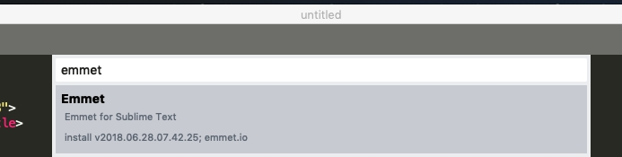
【步驟四】安裝Emmet外掛
主要作用，是只要在 HTML 或 CSS 文件中，輸入簡化的語法 + [Tab] 鍵，就可以完成一段程式碼,建議大家一定要安裝，這可是幫助我們省時的最佳工具！

Slide 28
【步驟五】Emmet實作
假設我們要產生一個 h1 元素，那麼我們只要直接輸入 h1 後，按下 Tab 鍵或是 Ctrl+E 鍵就能產生出包含起始元素及結束元素的內容
範例網站
官網
出處：https://abgne.tw/web/emmet-tutorial-series-basic.html

Slide 29
文件參考
http://www.flycan.com/article/free-resource/sublime-text-setup-2-2077.html
補充
https://codertw.com/%E5%89%8D%E7%AB%AF%E9%96%8B%E7%99%BC/47550/
https://blog.miniasp.com/post/2014/01/06/Useful-tool-Sublime-Text-3-Quick-Start.aspx

Slide 30
Codepen 介紹
https://codepen.io/
前端網頁的練習場，有許多線上資源
實作
Notes:
https://www.minwt.com/webdesign-dev/html/11470.html

